Slide 1
YJK钢结构防火设计验算
余泽云 2023-08

Slide 2

目录
CONTENT
防火设计相关参数释义
01
软件操作流程
02
03
常见问题解答

Slide 3
一、防火设计相关参数释义

Slide 4
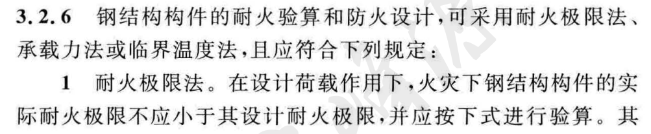
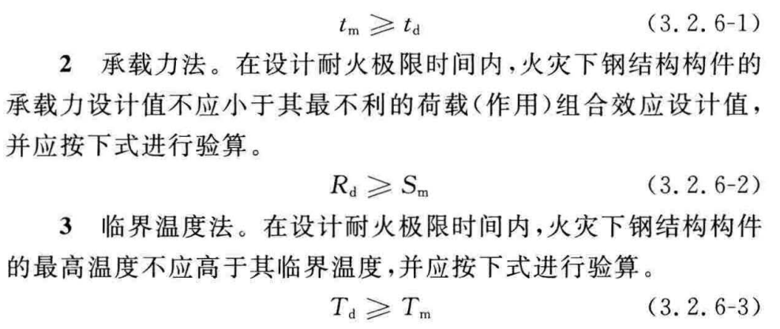
1、进行承载力法防火验算

Slide 5
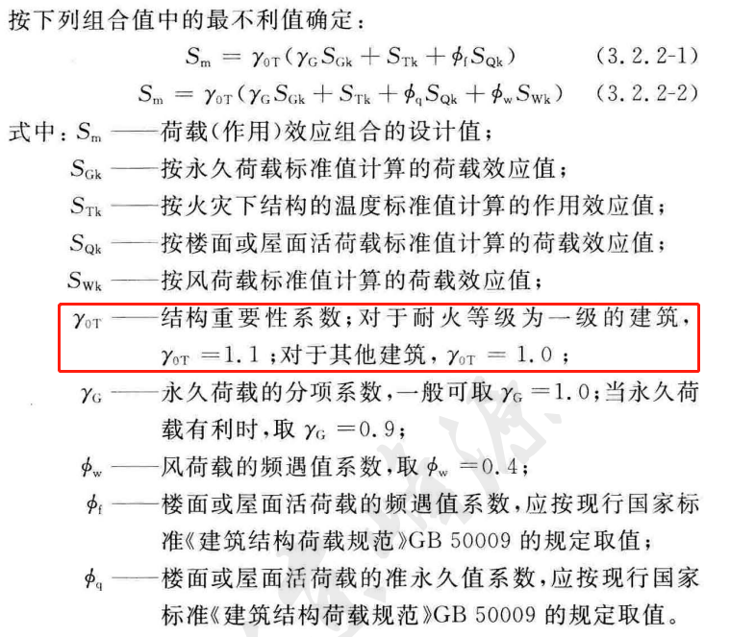
2、防火规范结构重要性系数

Slide 6
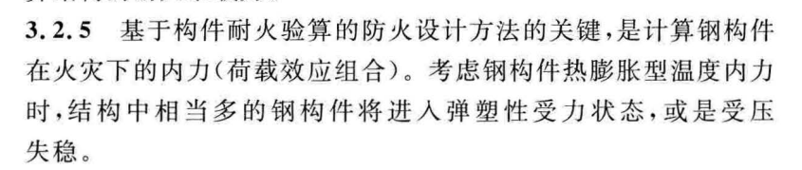
3、承载力验算时温度内力折减系数
考虑火灾过程中，构件会有较大变形释放部分温度应力，在这一有利效应下，实际对构件产生的内力小于直接按温度荷载计算的值。

Slide 7
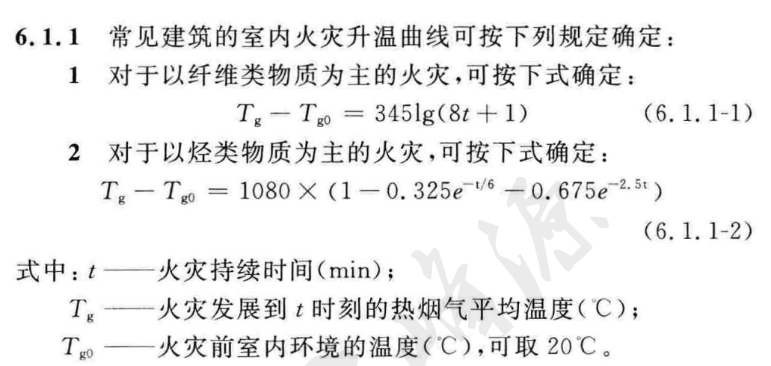
4、燃烧物类型：纤维类或烃类

Slide 8
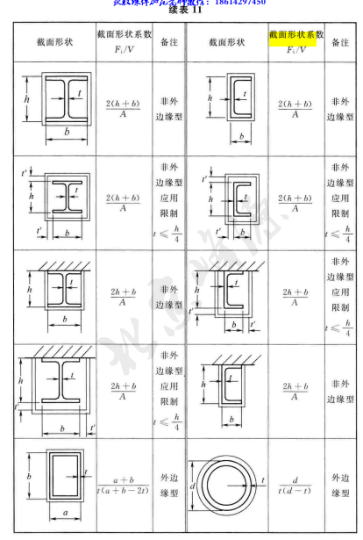
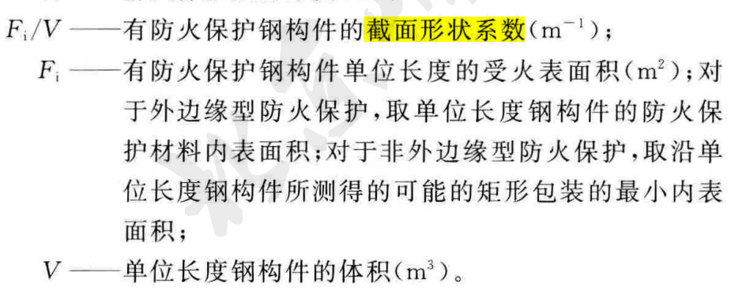
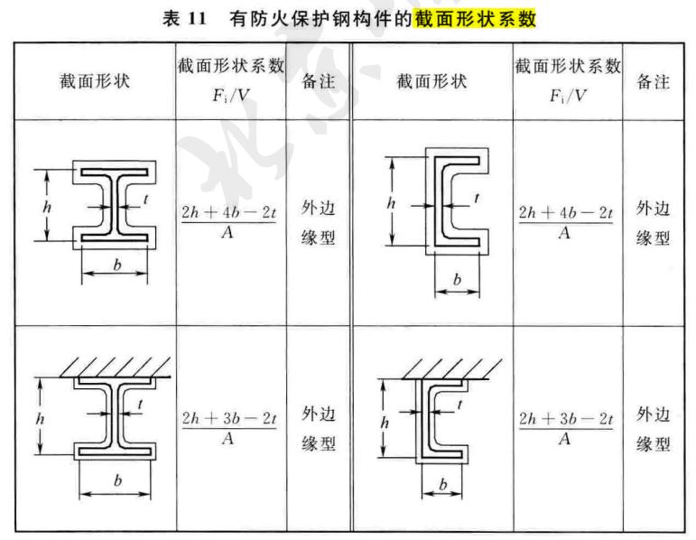
5、保护层类型：外边缘型和非外边缘型

Slide 9
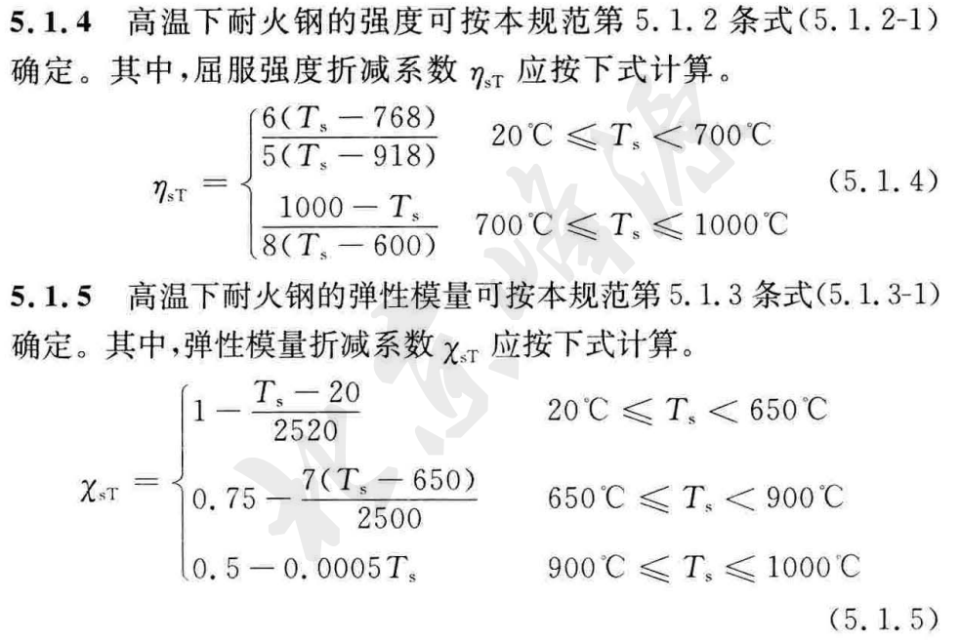


6、使用耐火钢
耐火钢：在600℃温度时的屈服强度不小于其常温屈服强度2/3的钢材，通常是在冶炼时加入合金元素使得钢构件耐火性能增加，一般用在比较重要的结构中。

Slide 10
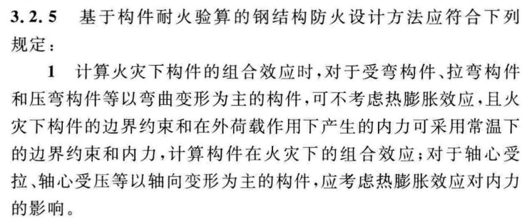
7、轴向和非轴向受力构件考虑温度组合
软件默认轴向受力构件考虑温度组合，比如两端铰接的支撑等。

Slide 11
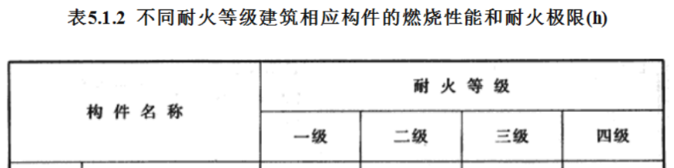
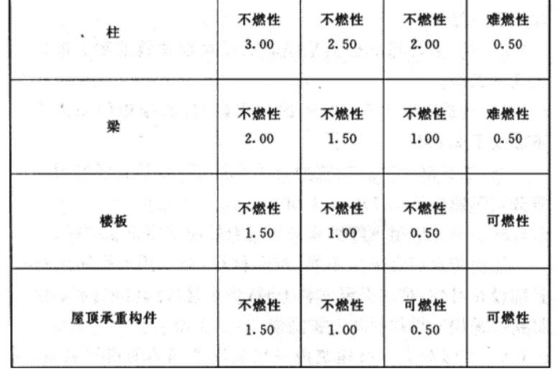
8、设计耐火极限
《防火规范》3. 1. 1条： 钢结构构件的设计耐火极限应根据建筑的耐火等级，按现 行国家标准《建筑设计防火规范 》GB 50016 的规定确定。钢板剪力墙、柱间支撑的设计耐火极限应与柱相同，楼盖支撑的设计耐火极限应与梁相同，屋盖支撑和系杆的设计耐火极限应与屋顶承重构件相同。

Slide 12
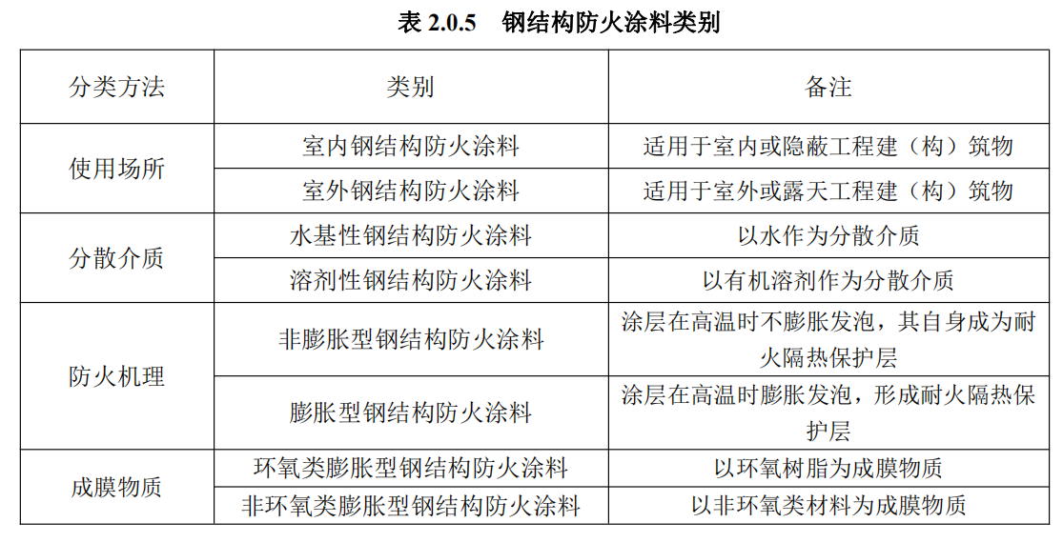
9、防火涂料类别-《钢结构防火涂料应用技术规程》

Slide 13
二、软件操作流程

Slide 14
防火设计验算步骤：
常规设计计算
勾选防火验算
校核修改
防火计算书
先不勾选防火验算进行设计计算，调整整体模型钢构件强度、稳定、指标等各项条件满足规范要求。
勾选承载力法防火验算，并设置构件防火相关的各参数，软件会自动根据所填写参数，计算防火验算所需要的前置条件
防火验算如不满足可调整保护层厚度、防火材料等效热阻或等效热传导系数。
打印防火计算送审报告

Slide 15
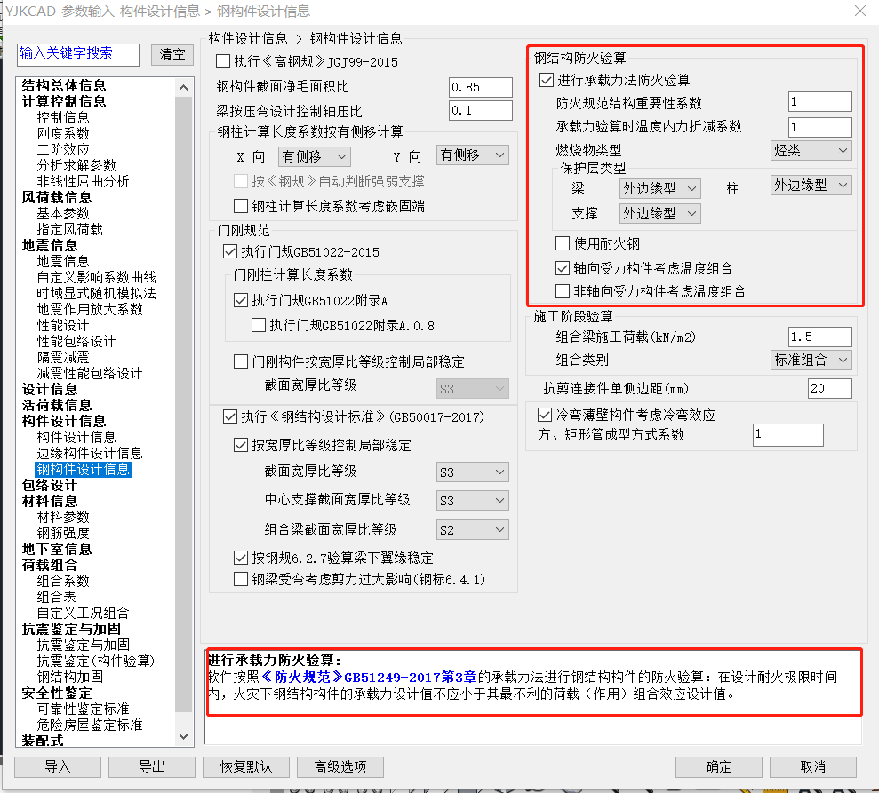
1、设置承载力法防火验算总参数

Slide 16
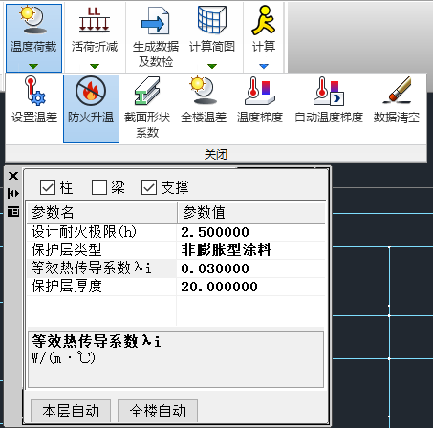
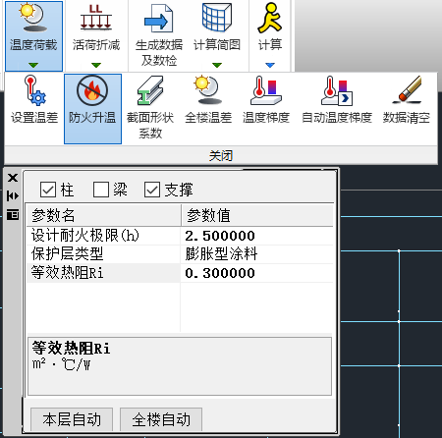

2、设置防火措施及防火涂料参数

Slide 17
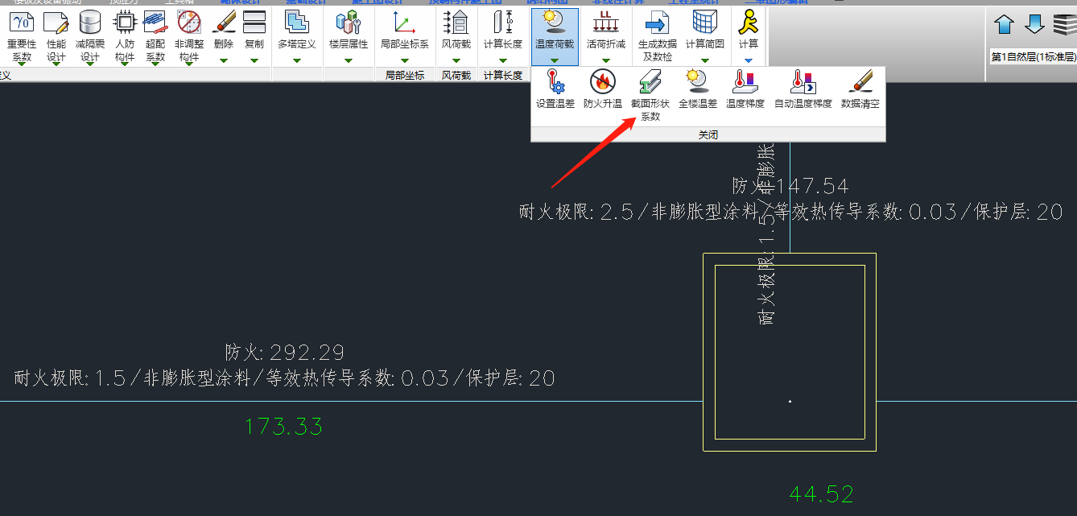
3、查看防火验算前置条件：耐火温度、截面形状系数

Slide 18
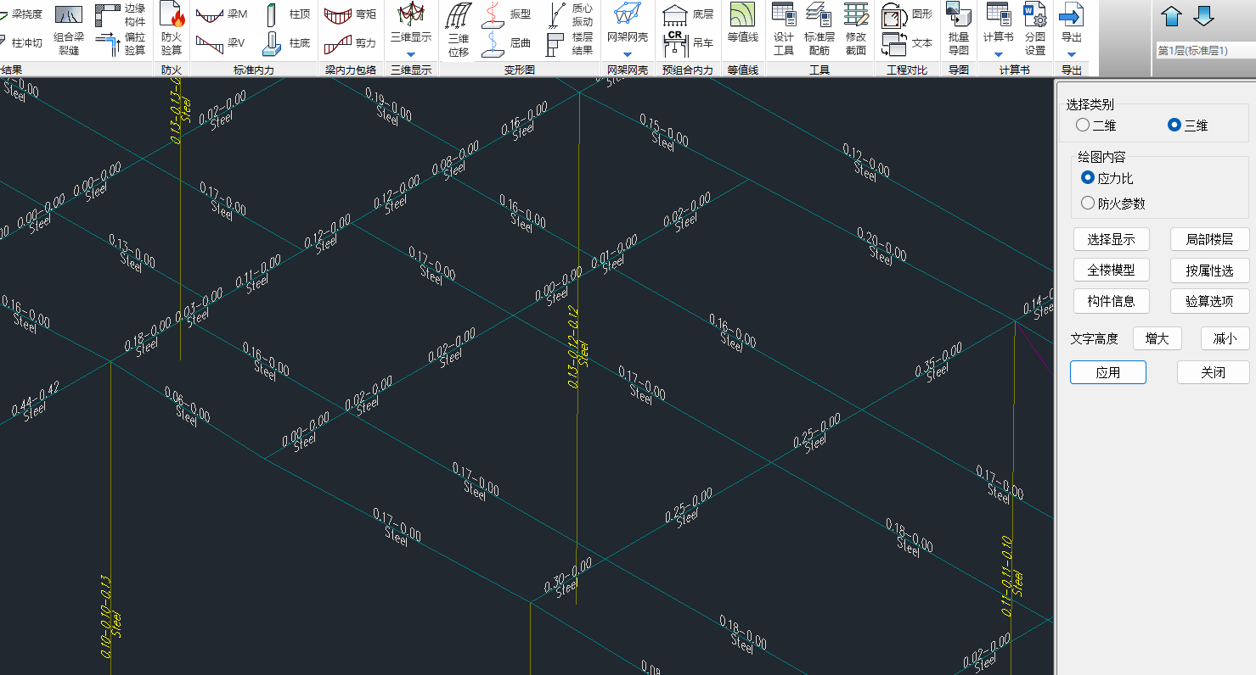
4、查看钢构件应力比

Slide 19
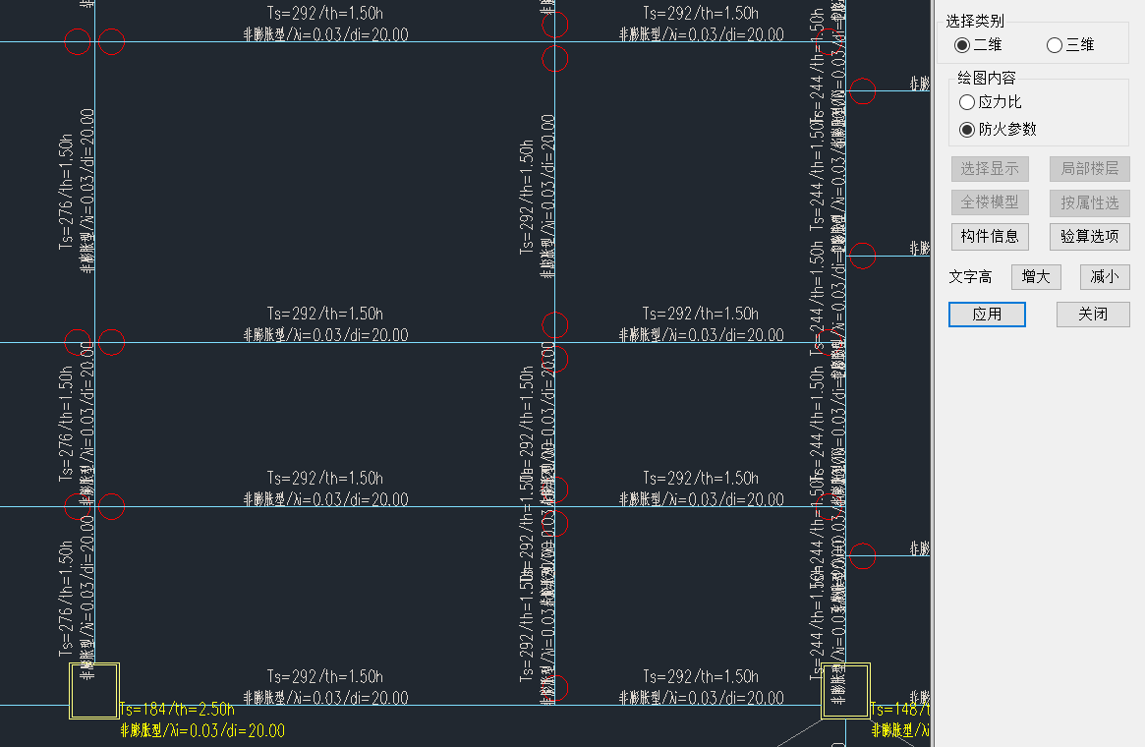
5、查看防火参数

Slide 20
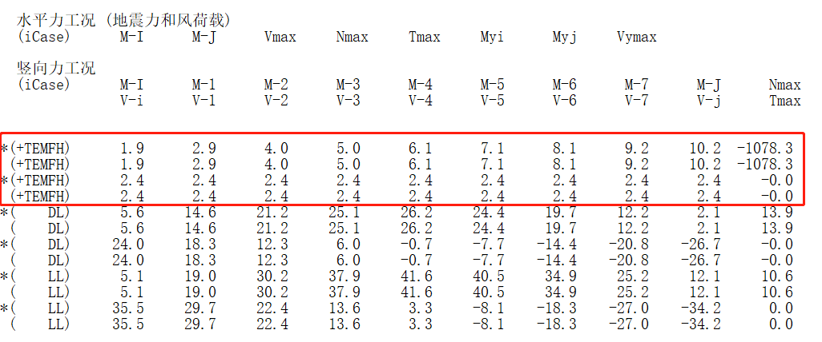
6、耐火温度工况内力

Slide 21
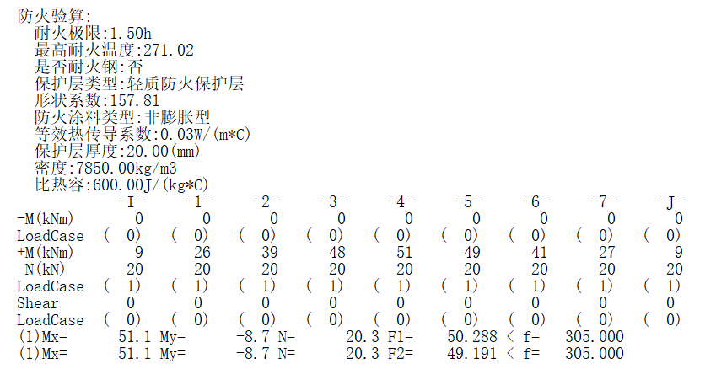
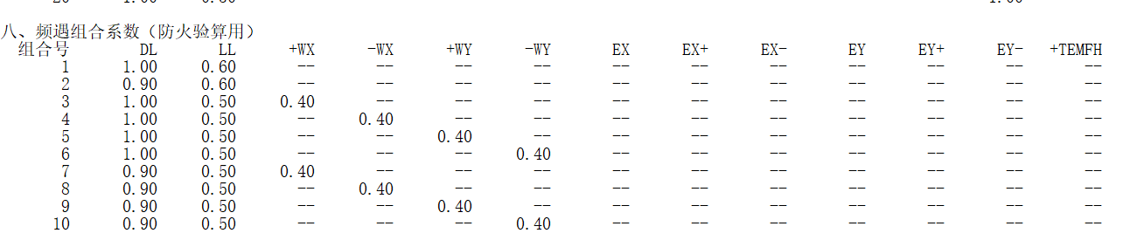
7、构件承载力验算过程和频遇组合

Slide 22
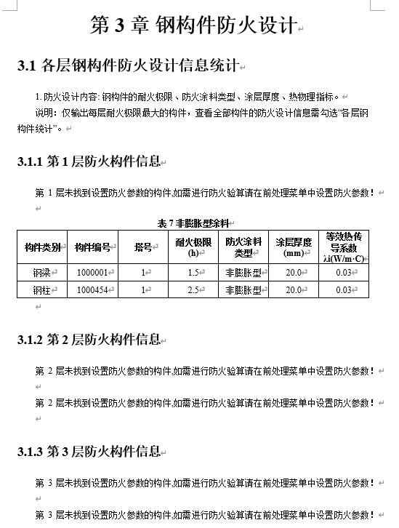
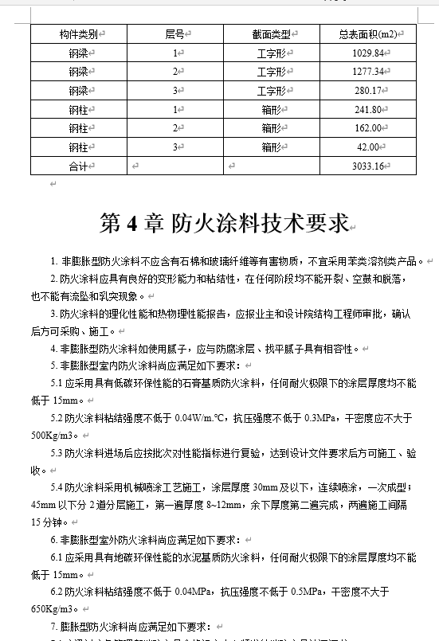
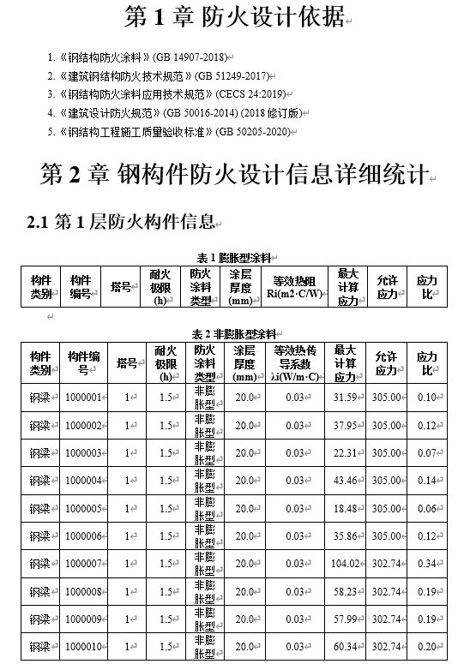
8、防火计算书

Slide 23
三、常见问题解答

Slide 24
1、《建筑钢结构防火技术规范》3.2.6条给出了三种不同的防火验算方法，实际应用中是否应该采用三种方法分别进行验算？
答：火灾下随着构件温度的升高，材料强度下降，构件承载力也将下降;当构件承载力降至最不利组合效应时，构件达到耐火承载力极限状态。构件从受 火到达到耐火承载力极限状态的时间即为构件的耐火极限，构件达到其耐火承载力极限状态时的温度即为构件的临界温度，因此式 (3.2 1) 、式 (3. 2. 2) 、式 (3 2.6 3) 的耐火验算结果是完全相同的，耐火验算时只需采用其中之一即可。

Slide 25
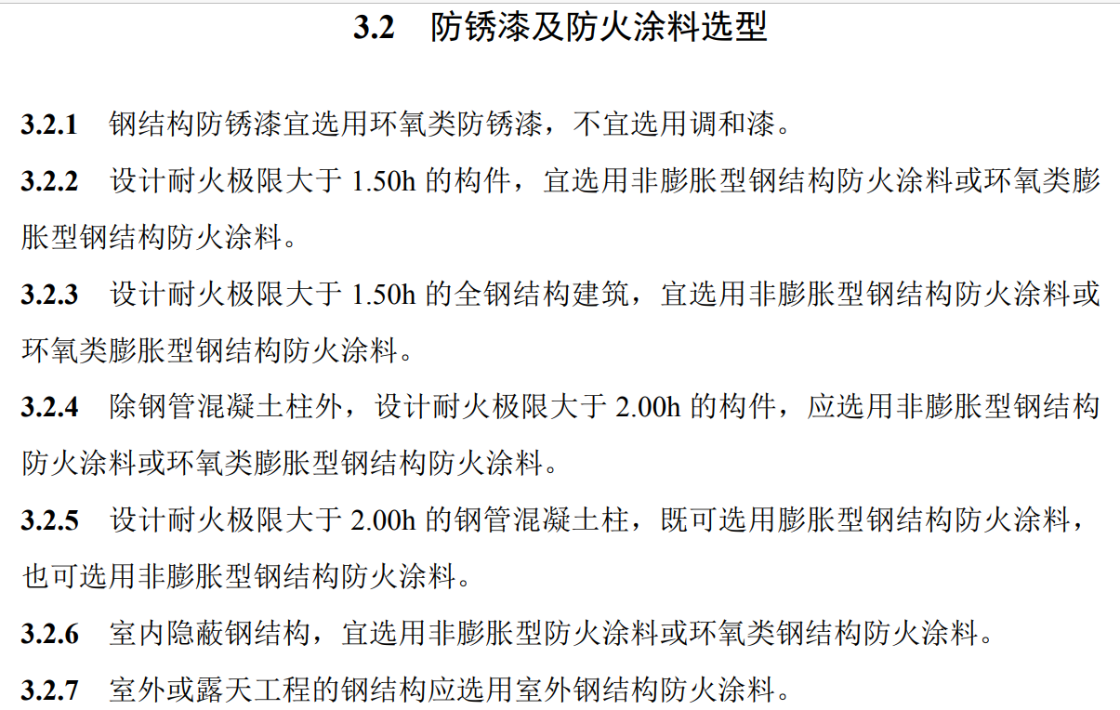
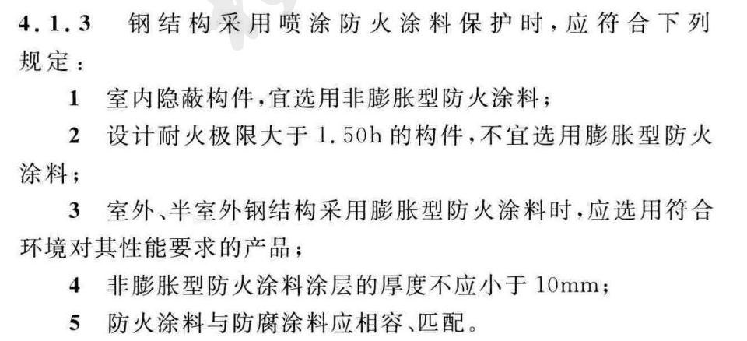
2、实际工程中应该怎样去选择防火涂料，具体有哪些要求？
答：《建筑钢结构防火技术规范》4.1.3条和《钢结构防火涂料应用技术规程》3.2节对防火涂料选型有相应要求。

Slide 26
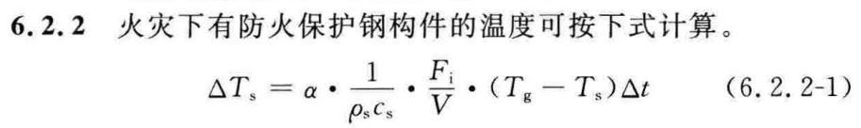
3、《建筑钢结构防火技术规范》6.2.2条给出了迭代计算钢构件温度的公式，另外6.2.3条也给出计算构件温度的近似公式，软件具体是怎么执行的？
答：软件是先按照6.1.1条计算出室内热烟气的平均温度，然后再按照6.2.2条公式通过迭代升温的方式计算出钢构件在设计耐火极限时的温度，在前处理截面形状系数菜单下以及构件信息中均可查询此温度值。

Slide 27
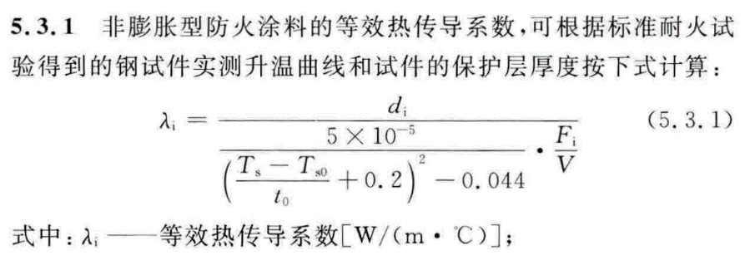
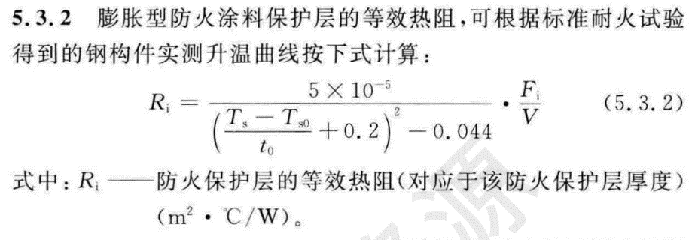
4、进行防火验算须输入防火涂料的厚度和等效热传导系数或等效热阻，但设计前难以获得相应厂家防火涂料的相关性能参数，实际中可有办法解决？
答：《建筑钢结构防火技术规范》5.3节给出了根据标准耐火试验得到的钢构件实测升温曲线计算等效热传导系数或等效热阻的公式，实际工程操作中可先根据以往工程类似防火涂料的型式检验报告计算出相应梁和柱等构件的等效热传导系数或等效热阻，计算时需要用到构件的截面形状系数，实际操作可分组进行计算，再布置到模型中，计算结果一般能满足，当然最终要以该项目的型式检验报告为准，只要型式检验报告结果能满足当时的设计要求即可。

Slide 28
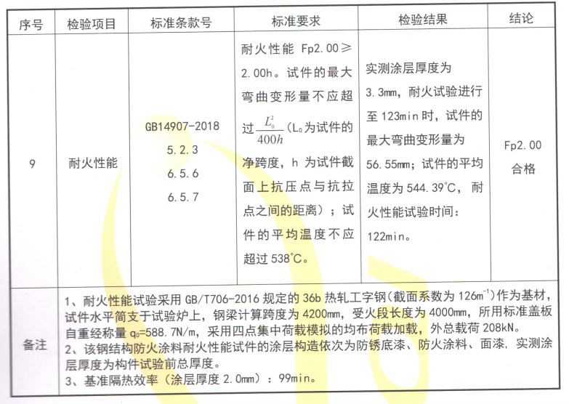

Slide 29
5、在防火升温过程中，构件的弹性模量和材料强度都有折减，软件在计算各工况内力时如何执行的?
答：软件执行《建筑钢结构防火技术规范》3.2.5条的相关要求：火灾下构件的边界约束和在外荷载作用下产生的内力采用常温下的边界约束和内力，计算构件在火灾下的组合效应;

Slide 30
6、当防火涂料设计厚度和型式检验报告载明的厚度不一致时，如何解决此问题？
答：根据《钢结构防火涂料应用技术规程》3.1.6条的要求，建筑物或构筑物钢结构设计的耐火极限确定后，当设计厚度和型式检验报告载明的厚度不一致时，应将型式检验报告载明的厚度作为能够满足钢结构防火需求的防火涂层厚度。

Slide 31
7、软件目前是否支持组合构件的防火设计验算？
答：程序支持圆钢管砼柱和矩形钢管砼柱按照《建筑钢结构防火设计规范》GB51249-2017第8章进行防火保护层验算，验算圆钢管砼柱和矩形钢管砼柱是否需要保护层及保护层厚度是否满足要求。圆钢管砼柱和矩形钢管砼柱仅支持金属网抹M5水泥砂浆和非膨胀型钢结构防火涂料保护层的定义。
程序还支持对钢与混凝土组合梁进行防火验算，组合梁防火验算规则与钢梁类似，也是承载力法。组合梁支持膨胀型和非膨胀型钢结构防火涂料的定义。

Slide 32
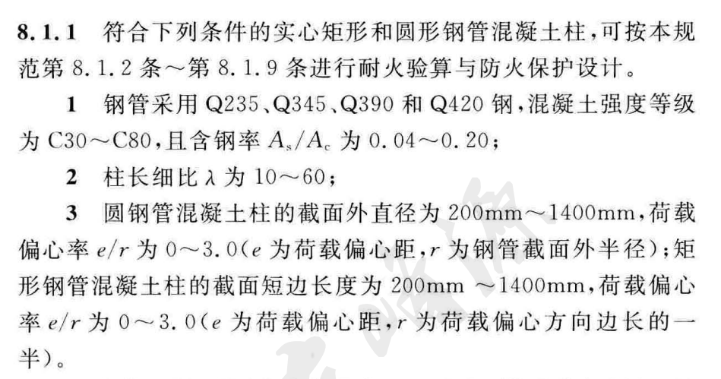
8、《建筑钢结构防火设计规范》8.1.1条给出了组合结构防火验算公式的适用范围 ，软件在进行防火验算时是否进行自动判断？
答：软件未对此条要求进行自动判断，需用户根据截面定义和计算结果文本信息自行判断。

Slide 33

9、当施工所用防火保护材料的等效热传导系数与设计文件要求不一致时，应如何解决此问题？
答：根据《建筑钢结构防火技术规范》3.1.5条要求，当施工所用防火保护材料的等效热传导系数与设计文件要求不一致时，应根据防火保护层的等效热阻相等的原则确定保护层的施用厚度，并应经设计单位认可。对于非膨胀型钢结构防火涂料，可按本规范附录A确定防火保护层的施用厚度；对于膨胀型防火涂料，可根据涂层的等效热阻直接确定其施用厚度。

Slide 34
10、进行钢结构防火验算后，设计文件中应注明哪些防火设计内容？
答：《建筑钢结构防火技术规范》3.1.4条：钢结构的防火设计文件应注明建筑的耐火等级、构件的设计耐火极限、构件的防火保护措施（4.1.2条）、防火材料的性能要求（《钢结构防火涂料》）及设计指标（涂层厚度、等效热传导系数或等效热阻）。

Slide 35


